Slide 1

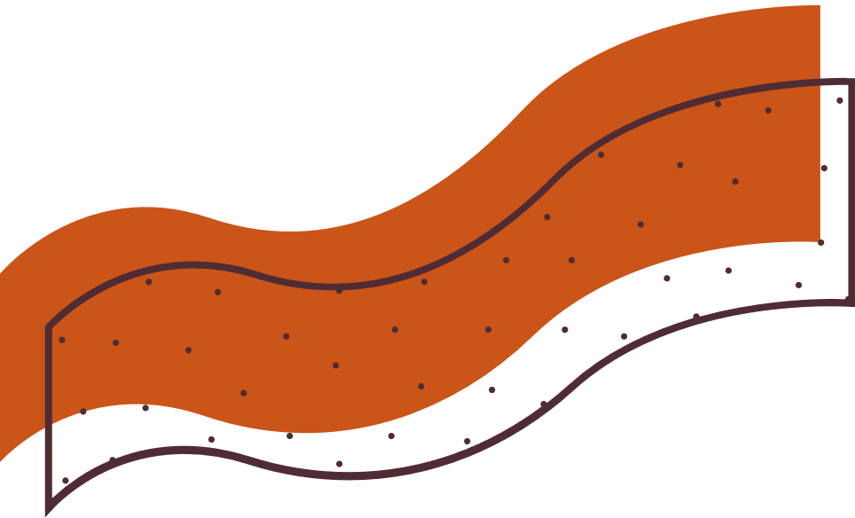
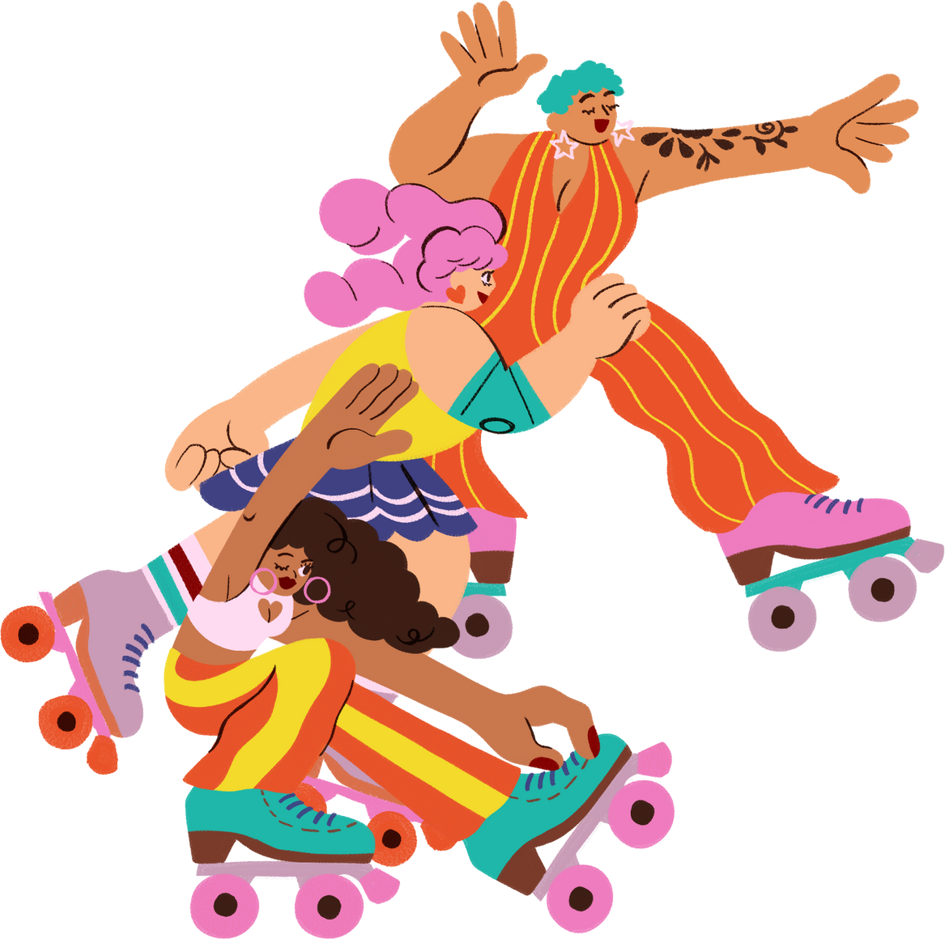


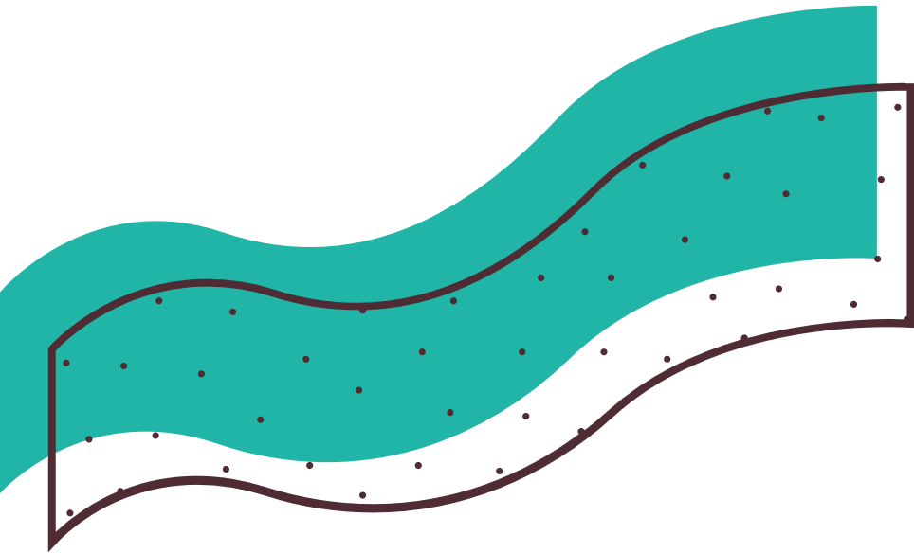
KHỞI ĐỘNG
QUICK SORT
VĂN HỌC

Slide 2

QUICK SORT VĂN HỌC
Dưới đây là những lượt lời trong đoạn hội thoại giữa Hoài Văn Trần Quốc Toản và Thế Lộc (trích Lá cờ thêu sáu chữ vàng – Nguyễn Huy Tưởng). Đoạn hội thoại được trích từ đoạn truyện Hoài Văn và Thế Lộc chia tay nhau để Hoài Văn cùng chú ruột mình là Chiêu Thành Vương về hội sư ở Vạn Kiếp với quân các đạo để hợp nhất bàn kế đánh giặc với Hưng Đạo Vương tiêu diệt bọn Toa Đô, Thoát Hoan.
Các em hãy sắp xếp các lượt lời sau để tạo được một đoạn hội thoại hoàn chỉnh. (Lưu ý: lượt lời được luân phiên nhau giữa hai nhân vật)

Slide 3
(1) - Thế Lộc là anh em kết nghĩa của Toản. Ma Lục cũng là quê của Toản rồi. Quên làm sao được. Anh Thế Lộc ơi, Toản cũng chẳng muốn về đâu.
(2) - Lên chứ, lên chứ. Nhưng mà Thế Lộc này. Giặc nó đánh mạnh thì có ở đâu nữa không?
(3) - Bao giờ gặp lại Thế Lộc nhỉ?
(4) - Tao ở đây chứ đi đâu mà mày hỏi thế? Con hươu con nai thì đi đâu? Thằng giặc đánh dưới thì tao lên sườn núi. Nó đánh lên sườn thì tao lên đỉnh. Lên cao rồi lại xuống. Nó đuổi núi này, tao sang núi kia. Nó thuộc núi rừng bằng Thế Lộc à?... Mày đừng làm gì đấy để cho tao nhớ mãi. Mày bảo mày lên, không lên tao giận, tao không nhìn mặt mày đâu.
(5) - Mày về kinh, vui dưới ấy, chả nhớ Thế Lộc đâu, chả lên đây nữa đâu. Tao nhớ chứ mày chẳng nhớ đâu.
(6) - Mày còn trẻ, rồi mày quên ngay đấy. Mày về dưới ấy không có núi, có rừng, tao lo lắm, không vui đâu. Ở dưới ấy không đánh được thì lại lên đây ở với tao.

Slide 4
(3) - Bao giờ gặp lại Thế Lộc nhỉ?
(5) - Mày về kinh, vui dưới ấy, chả nhớ Thế Lộc đâu, chả lên đây nữa đâu. Tao nhớ chứ mày chẳng nhớ đâu.
(1) - Thế Lộc là anh em kết nghĩa của Toản. Ma Lục cũng là quê của Toản rồi. Quên làm sao được. Anh Thế Lộc ơi, Toản cũng chẳng muốn về đâu.
(6) - Mày còn trẻ, rồi mày quên ngay đấy. Mày về dưới ấy không có núi, có rừng, tao lo lắm, không vui đâu. Ở dưới ấy không đánh được thì lại lên đây ở với tao.
(2) - Lên chứ, lên chứ. Nhưng mà Thế Lộc này. Giặc nó đánh mạnh thì có ở đâu nữa không?
(4) - Tao ở đây chứ đi đâu mà mày hỏi thế? Con hươu con nai thì đi đâu? Thằng giặc đánh dưới thì tao lên sườn núi. Nó đánh lên sườn thì tao lên đỉnh. Lên cao rồi lại xuống. Nó đuổi núi này, tao sang núi kia. Nó thuộc núi rừng bằng Thế Lộc à?... Mày đừng làm gì đấy để cho tao nhớ mãi. Mày bảo mày lên, không lên tao giận, tao không nhìn mặt mày đâu.

Slide 5
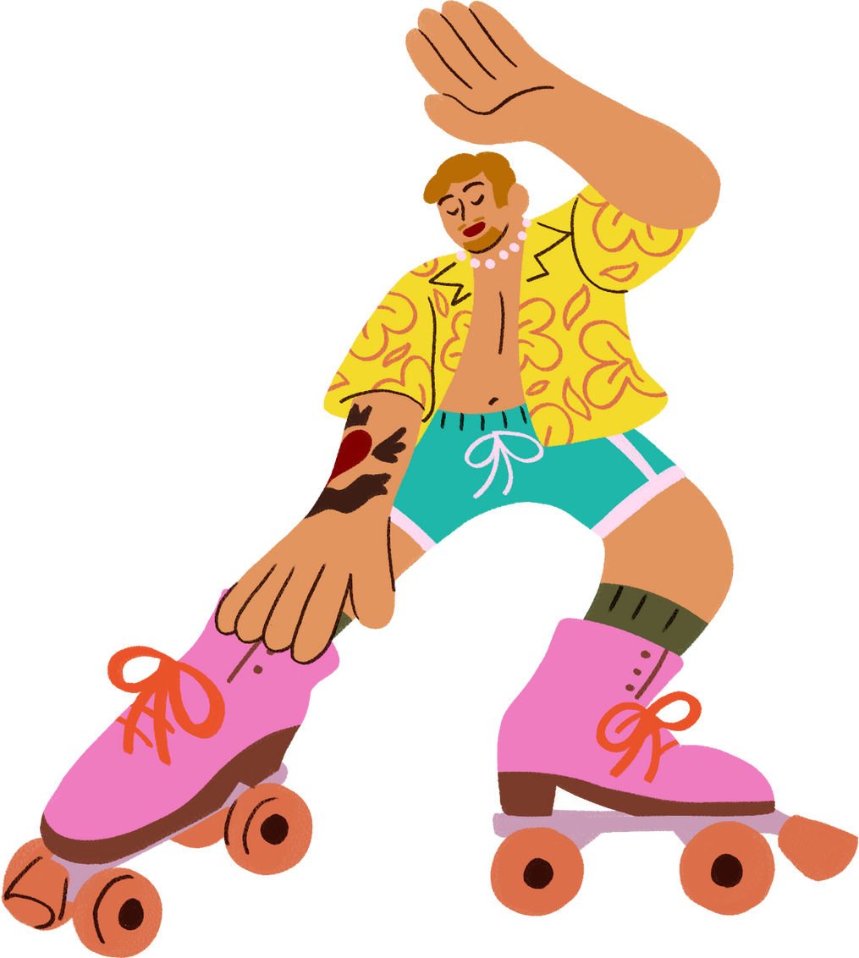
QUICK SORT VĂN HỌC
Từ kiến thức đã học, em hãy tìm 3 kiểu câu xét theo mục đích nói có trong đoạn hội thoại trên.

Slide 6
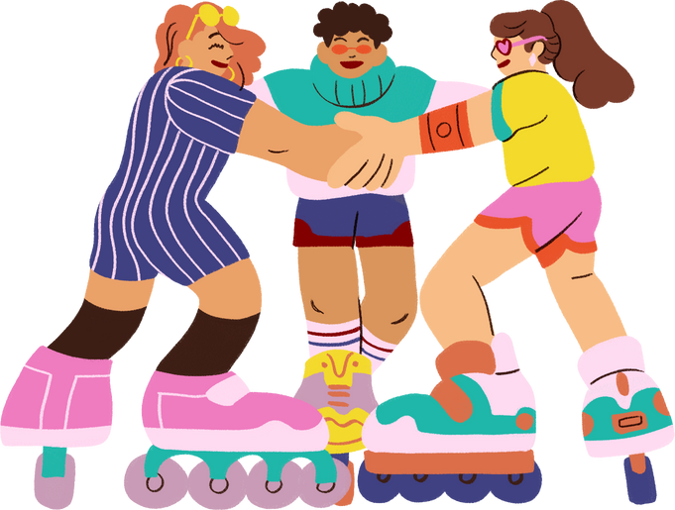
BÀI 10: VĂN BẢN THÔNG TIN
THỰC HÀNH TIẾNG VIỆT
Câu kể, câu hỏi, câu khiến, câu cảm

Slide 7

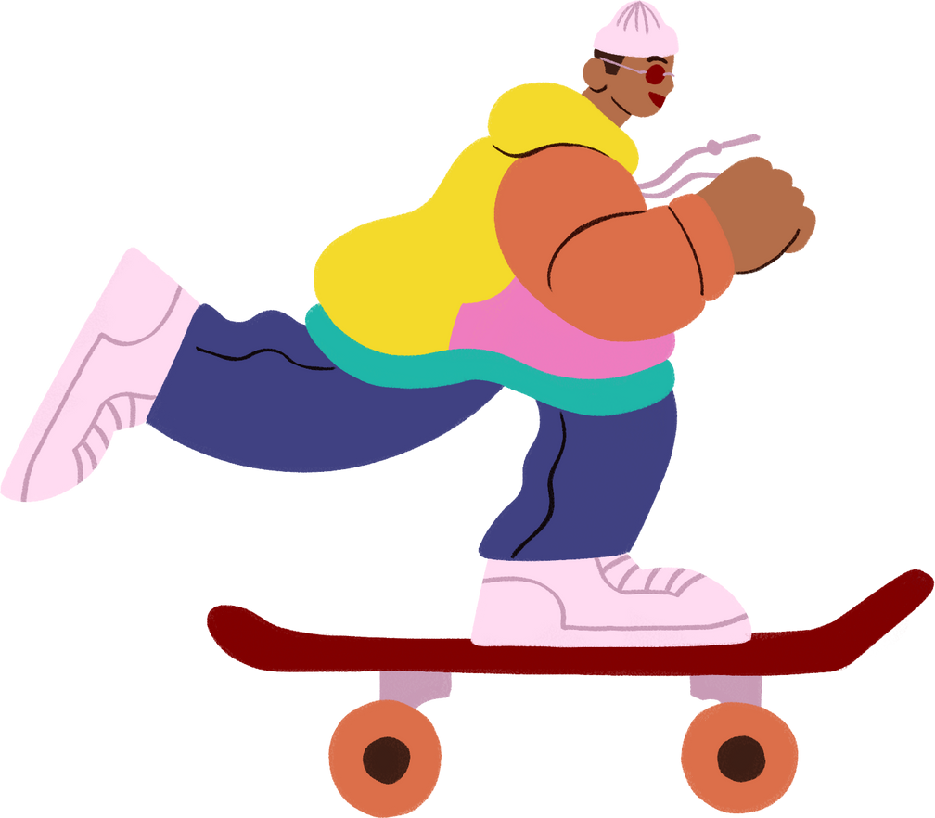
I. CÂU HỎI, CÂU CẢM, CÂU KHIẾN, CÂU KỂ̉
1. Tri thức Tiếng Việt
HS thảo luận và thực hiện nhiệm vụ theo cặp trong thời gian 15 phút
Nhiệm vụ 1: Hoàn thành bài tập 1, bài tập 2, SGK tr.11

Slide 8
I. CÂU HỎI, CÂU CẢM, CÂU KHIẾN, CÂU KỂ̉
1. Tri thức Tiếng Việt
Bài tập 1 SGK tr.11: Xác định câu hỏi, câu khiến, câu cảm, câu kể trong những câu dưới đây. Chỉ ra dấu hiệu nhận biết các kiểu câu đó và điền vào bảng.
Câu văn | Kiểu câu | Dấu hiệu nhận biết

Slide 9
I. CÂU HỎI, CÂU CẢM, CÂU KHIẾN, CÂU KỂ
1. Tri thức Tiếng Việt
Bài tập 1 SGK tr.11:
Câu văn | Kiểu câu | Dấu hiệu nhận biết
Ông giáo hút trước đi. | Câu khiến | Từ cầu khiến đi, kết thúc bằng dấu chấm, nội dung cầu khiến.

Slide 10
I. CÂU HỎI, CÂU CẢM, CÂU KHIẾN, CÂU KỂ
1. Tri thức Tiếng Việt
Bài tập 1 SGK tr.11:
Câu văn | Kiểu câu | Dấu hiệu nhận biết
Lão hút xong, đặt xe điếu xuống, quay ra ngoài, thở khói. | Câu kể | Kết thúc bằng dấu chấm, nội dung kể.

Slide 11
I. CÂU HỎI, CÂU CẢM, CÂU KHIẾN, CÂU KỂ
1. Tri thức Tiếng Việt
Bài tập 1 SGK tr.11
Câu văn | Kiểu câu | Dấu hiệu nhận biết
Tôi nghĩ đến mấy quyển sách quý của tôi | Câu kể | Kết thúc bằng dấu chấm, nội dung kể.

Slide 12
I. CÂU HỎI, CÂU CẢM, CÂU KHIẾN, CÂU KỂ
1. Tri thức Tiếng Việt
Bài tập 1 SGK tr.11:
Câu văn | Kiểu câu | Dấu hiệu nhận biết
Hỡi ơi lão Hạc! | Câu cảm | Từ nghi vấn hỡi ơi, kết thúc bằng dấu chấm than.

Slide 13
I. CÂU HỎI, CÂU CẢM, CÂU KHIẾN, CÂU KỂ
1. Tri thức Tiếng Việt
Bài tập 1 SGK tr.11:
Câu văn | Kiểu câu | Dấu hiệu nhận biết
Thế nó cho bắt à? | Câu hỏi | Từ nghi vấn à, kết thúc bằng dấu chấm hỏi.

Slide 14
I. CÂU HỎI, CÂU CẢM, CÂU KHIẾN, CÂU KỂ
1. Tri thức Tiếng Việt
Bài tập 1 SGK tr.11:
Câu văn | Kiểu câu | Dấu hiệu nhận biết
Lão đừng lo gì cho cái vườn của lão. | Câu khiến | Từ cầu khiến đừng

Slide 15
I. CÂU HỎI, CÂU CẢM, CÂU KHIẾN, CÂU KỂ
1. Tri thức Tiếng Việt
Bài tập 2 SGK tr.111:
Trong những câu dưới đây (trích truyện ngắn Lão Hạc của Nam Cao), câu nào được dùng để hỏi, câu nào được dùng để biểu thị ý phủ định? Vì sao?
Việc gì còn phải chờ khi khác?
Tội gì bây giờ nhịn đói mà tiền để lại?
Ta có quyền giữ cho ta một tí gì đâu?
Có đồng nào, cụ nhặt nhạnh đưa cho tôi cả thì cụ lấy gì mà ăn?

Slide 16
I. CÂU HỎI, CÂU CẢM, CÂU KHIẾN, CÂU KỂ
1. Tri thức Tiếng Việt
Bài tập 2 SGK tr.111:
Câu văn | Chức năng | Lí giải
Việc gì còn phải chờ khi khác? | Câu được dùng để biểu thị ý phủ định | Câu dùng đề bác bỏ một ý kiến khác

Slide 17
I. CÂU HỎI, CÂU CẢM, CÂU KHIẾN, CÂU KỂ
1. Tri thức Tiếng Việt
Bài tập 2 SGK tr.11:
Câu văn | Chức năng | Lí giải
Tội gì bây giờ nhịn đói mà tiền để lại? | Câu được dùng để biểu thị ý phủ định | Câu dùng để bác bỏ ý kiến của người khác.

Slide 18
I. CÂU HỎI, CÂU CẢM, CÂU KHIẾN, CÂU KỂ
1. Tri thức Tiếng Việt
Bài tập 2 SGK tr.111:
Câu văn | Chức năng | Dấu hiệu nhận biết
Ta có quyền giữ cho ta một tí gì đâu? | Câu được dùng để biểu thị ý phủ định | Câu dùng đề bác bỏ một ý kiến khác

Slide 19
I. CÂU HỎI, CÂU CẢM, CÂU KHIẾN, CÂU KỂ
1. Tri thức Tiếng Việt
Bài tập 2 SGK tr.111:
Câu văn | Chức năng | Lí giải
Có đồng nào, cụ nhặt nhạnh đưa cho tôi cả thì cụ lấy gì mà ăn? | Câu được dùng để hỏi | Câu dùng để hỏi thông tin

Slide 20
I. CÂU HỎI, CÂU CẢM, CÂU KHIẾN, CÂU KỂ
1. Tri thức Tiếng Việt
Nhiệm vụ 2:
Qua các bài tập đã làm, em hãy cho biết chức năng và đặc điểm của câu hỏi, câu cảm, câu khiến.

Slide 21

I. CÂU HỎI, CÂU CẢM, CÂU KHIẾN, CÂU KỂ
1. Tri thức Tiếng Việt
Câu hỏi (Câu nghi vấn)
Đặc điểm
Chức năng
- Sử dụng các từ nghi vấn (ai, gì, nào, tại sao, vì sao, bao giờ,…)
- Kết thúc bằng dấu chấm hỏi (?)
Dùng để hỏi

Slide 22
I. CÂU HỎI, CÂU CẢM, CÂU KHIẾN, CÂU KỂ
1. Tri thức Tiếng Việt
Câu cảm
Đặc điểm
Chức năng
- Sử dụng các từ ngữ cảm thán: ôi, chao, chao ôi, chà, trời,… hoặc các từ chỉ mức độ của cảm xúc như: quá, lắm, thật,…
- Thường kết thúc bằng dấu chấm than (!)
Biểu lộ cảm xúc của người nói (hoặc người viết)

Slide 23
I. CÂU HỎI, CÂU CẢM, CÂU KHIẾN, CÂU KỂ
1. Tri thức Tiếng Việt
Câu khiến
Đặc điểm
Chức năng
- Sử dụng các từ ngữ cầu khiến như: hãy, đừng, chớ, đi, nào,…
- Thường kết thúc bằng dấu chấm than (!)
Yêu cầu, đề nghị, ra lệnh,…

Slide 24
I. CÂU HỎI, CÂU CẢM, CÂU KHIẾN, CÂU KỂ
1. Tri thức Tiếng Việt
Câu kể (câu trần thuật)
Chức năng
Đặc điểm
Kể, miêu tả, thông báo, nhận định,…
Thường kết thúc bằng dấu chấm (.)

Slide 25
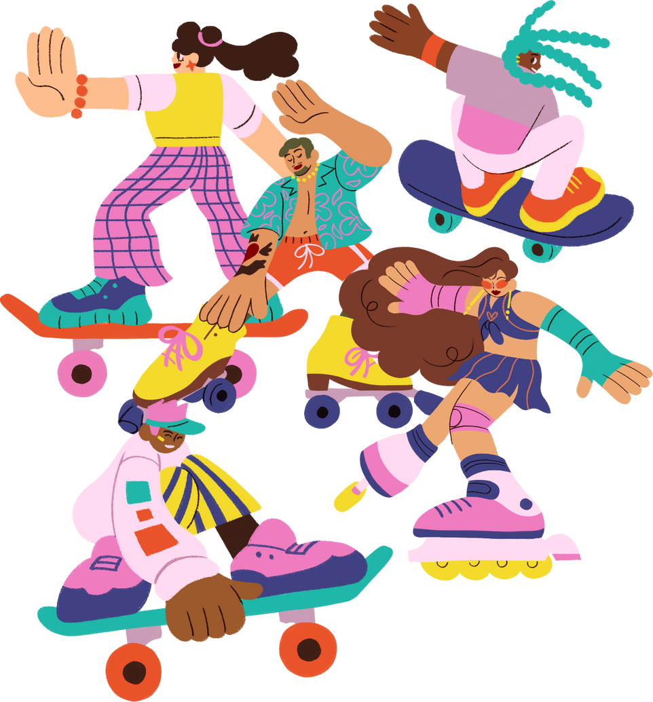
2. Thực hành
HS làm việc theo nhóm 5 bạn trong 10 phút
(phiếu học tập số 2)

Slide 26
2. Thực hành
Bài 1: Tìm các câu kể, câu hỏi, câu cảm, câu khiến được dùng trong văn bản Lá cờ thêu sáu chữ vàng (trích chương XVIII); chỉ ra dấu hiệu giúp em nhận biết được các kiểu câu đó.

Slide 27
2. Thực hành
Bài 1: Một số câu kể, câu hỏi, câu cảm, câu khiến được dùng trong văn bản Lá cờ thêu sáu chữ vàng (Chương XVIII):
- Câu kể: Người mẹ ứa nước mắt vì vui sướng.
Dấu hiệu: kết thúc bằng dấu chấm, nội dung kể.
- Câu hỏi: Từ đây lên tới Thăng Long còn bao lâu nữa?
Dấu hiệu: từ ngữ thường dùng trong câu hỏi (bao lâu), kết thúc bằng dấu chấm hỏi, nội dung hỏi.
- Câu cảm: Đến gần lắm rồi!
Dấu hiệu: từ ngữ thường dùng trong câu cảm (lắm), thường kết thúc bằng dấu chấm than, nội dung biểu cảm.
- Câu khiến: Hãy xem Nguyễn Khoái bắn Toa Đô đây này.
Dấu hiệu: từ ngữ thường dùng trong câu khiến (hãy), nội dung cầu khiến.

Slide 28
2. Thực hành
Bài 2: Đọc đoạn văn sau và thực hiện yêu cầu bên dưới
Người tướng già nói:
- Vương tử đừng lắng đắng vì tôi nữa. Đi mà đuổi Toa Đô không nó chạy mất.
Hoài Văn nói:
- Ta nhờ ông dạy dỗ nên mới có ngày nay, lại chính nhờ có ông mà hôm nay ta thoát chết, ta bỏ ông đây sao được?
- Vương tử không nên theo thói thường tình. Đi đi, mặc tôi ở đây. Toa Đô nó chạy mất kia kìa. Vương tử mà cứ dùng dằng mãi thì con dao đây, tôi xin kết liễu đời tôi cho rảnh...
Hoài Văn giằng lấy con dao. Người tướng già nói:
- Để một anh em trông nom tôi. Còn vương tử phải đi mới được. Đi mà lấy đầu Toa Đô!
(Nguyễn Huy Tưởng, Lá cờ thêu sáu chữ vàng)

Slide 29

2. Thực hành
Bài 2: Đọc đoạn văn sau và thực hiện yêu cầu bên dưới
a. Trong đoạn trích trên có cuộc thoại giữa ai với ai?
b. Nhận xét về tỉ lệ mỗi kiểu câu được sử dụng trong cuộc thoại và giải thích tác dụng của cách sử dụng lời thoại như vậy.

Slide 30
2. Thực hành
Bài 2: Đọc đoạn văn sau và thực hiện yêu cầu bên dưới
a. Trong đoạn trích có cuộc thoại giữa “người tướng già”
và Hoài Văn Hầu Trần Quốc Toản.

Slide 31
2. Thực hành
Bài 2: Đọc đoạn văn sau và thực hiện yêu cầu bên dưới
b. Trong cuộc thoại, kiểu câu khiến chiếm tỉ lệ sử dụng nhiều hơn các kiểu câu khác.
Ví dụ:
(1) Vương tử đừng lắng đắng vì tôi nữa.
(2) Đi mà đuổi Toa Đô không nó chạy mất.
(3) Vương tử không nên theo thói thường tình,
(4) Đi đi, mặc tôi ở đây.
(5) Đi mà lấy đầu Toa Đô
Lí do: Tình huống chiến đấu cấp bách, cơ hội “phá cường địch báo hoàng ân” hiếm có đối với đội quân của Hoài Văn Hầu Trần Quốc Toản đòi hỏi người tướng già phải liên tục giục giã.

Slide 32
2. Thực hành
Bài 2: Đọc đoạn văn sau và thực hiện yêu cầu bên dưới
Tác dụng: Các lượt thoại thể hiện lời cầu khẩn thiết tha, đồng thời cũng là mệnh lệnh chiến đấu khẩn cấp đối với Hoài Văn Hầu Trần Quốc Toản; làm nổi bật tình huống và tính cách của các nhân vật (tình nghĩa/ can đảm quên mình).

Slide 33
2. Thực hành
Bài 3. Cho câu sau:
Hoài đọc truyện “Lá cờ thêu sáu chữ vàng”.
Hãy thêm/ bớt từ ngữ cho câu trên để tạo thành câu hỏi, câu cảm, câu khiến.

Slide 34
2. Thực hành
Bài 3.
- Câu hỏi: Hoài đọc truyện “Lá cờ thêu sáu chữ vàng” rồi phải không?
- Câu cảm: Hoài thích đọc truyện “Lá cờ thêu sáu chữ vàng” lắm!
- Câu khiến: Hoài hãy đọc truyện “Lá cờ thêu sáu chữ vàng” đi!

Slide 35
2. Thực hành
Bài 4. Cho đoạn văn sau:
Người mẹ ứa nước mắt vì vui sướng. Nhưng lòng người mẹ thổn thức. Người mẹ không nói nên lời. Phu nhân chỉ thấy loa lóa một lá cờ đỏ. Và phu nhân cố chạy theo bà con để đến gần lá cờ mà xem cho rõ. Nhưng lá cờ đã rẽ đi đường khác. Người mẹ chạy đến đứt hơi mà không sao đuổi kịp được lá cờ. Mệt quá, người mẹ ngồi bệt xuống bờ đê.
(Nguyễn Huy Tưởng, Lá cờ thêu sáu chữ vàng)
a. Xác định câu khẳng định, câu phủ định được dùng trong đoạn văn trên.
b. Nêu tác dụng của câu khẳng định và câu phủ định trong đoạn văn trên.

Slide 36
2. Thực hành
Bài 4:
a. Câu khẳng định: Phu nhân chỉ thấy loa loá một lá cờ đỏ.
Dấu hiệu nhận biết: nội dung khẳng định; không có sự xuất hiện của các từ ngữ phủ định.
Câu phủ định: Người mẹ không nói nên lời; Người mẹ chạy đến đứt hơi mà không sao đuổi kịp được lá cờ.
Dấu hiệu nhận biết: Nội dung phủ định; từ ngữ thường dùng trong câu phủ định (không, không sao).

Slide 37
2. Thực hành
Câu 4
b. Tác dụng:
Câu khẳng định được sử dụng kết hợp với câu phủ định trong đoạn văn giúp thể hiện đúng trạng thái tinh thần choáng ngợp của phu nhân (mẹ của Hoài Văn Hầu) khi bất ngờ được trông thấy đoàn quân chiến thắng của con mình, nhưng chỉ trong chốc lát, họ đã đi xa, tiếp tục tìm giặc mà đánh.

Slide 38
2. Thực hành
Bài 5. Dùng danh từ “Hoài Văn Hầu” hoặc “Toa Đô” để đặt câu dưới hai hình thức: câu khẳng định và câu phủ định.

Slide 39
2. Thực hành
Bài 5.
- Hoài Văn Hầu tin rằng chàng nhất định lập được những chiến công vang dội (câu khẳng định).
- Toa Đô đã không thể chạy thoát thân (câu phủ định).

Slide 40
II. CÁC THÀNH PHẦN BIỆT LẬP
HS thảo luận và thực hiện nhiệm vụ theo cặp trong thời gian 15 phút: Hoàn thành bài tập 3 – 4/SGK tr.112.

Slide 41
II. THỰC HÀNH CÁC THÀNH PHẦN BIỆT LẬP
BÀI 3 – SGK/112: Ghép các thành phần tình thái với nghĩa phù hợp.
THÀNH PHẦN TÌNH THÁI
NGHĨA
a. Chả nhẽ cái bọn ở làng lại đốn đến thế được. (Kim Lân)
1. Biểu thị ý phỏng đoán, dè dặt về điều nêu sau đó.
b. Cuộc đời quả thật cứ mỗi ngày một thêm đáng buồn… (Nam Cao)
2. Biểu thị ý: điều sắp nêu ra mới là sự thật và có phần trái với điều nói trước.
c. Thật ra thì trong lòng tôi rất dửng dung (Nam Cao)
3. Biểu thị ý không khẳng định chắc chắn điều nêu sau đó.
d. Có lẽ tôi bán con chó đấy, ông giáo ạ! (Nam Cao)
4. Biểu thị ý xác nhận: sự việc quả đúng như vậy.
e. Chị Dậu dường như tủi thân, cúi xuống gạt thầm nước mắt. (Ngô Tất Tố)
5. Biểu thị ý băn khoăn, nghi ngờ về tính chân thực của điều nêu sau đó.

Slide 42
II. THỰC HÀNH CÁC THÀNH PHẦN BIỆT LẬP
THÀNH PHẦN TÌNH THÁI
NGHĨA
a. Chả nhẽ cái bọn ở làng lại đốn đến thế được. (Kim Lân)
5. Biểu thị ý băn khoăn, nghi ngờ về tính chân thực của điều nêu sau đó.
b. Cuộc đời quả thật cứ mỗi ngày một thêm đáng buồn… (Nam Cao)
4. Biểu thị ý xác nhận: sự việc quả đúng như vậy.
c. Thật ra thì trong lòng tôi rất dửng dung (Nam Cao)
2. Biểu thị ý: điều sắp nêu ra mới là sự thật và có phần trái với điều nói trước.
d. Có lẽ tôi bán con chó đấy, ông giáo ạ! (Nam Cao)
3. Biểu thị ý không khẳng định chắc chắn điều nêu sau đó.
e. Chị Dậu dường như tủi thân, cúi xuống gạt thầm nước mắt. (Ngô Tất Tố)
1. Biểu thị ý phỏng đoán, dè dặt về điều nêu sau đó.

Slide 43
II. THỰC HÀNH CÁC THÀNH PHẦN BIỆT LẬP
Bài tập 4 SGK tr.112:
a. Trên cơ sở một không gian nghệ thuật đầy thi vị – làng Mỹ Lý – ông vẽ những bức tranh thủy mặc về những đêm trăng và mùa gặt; cái nhà ga nhỏ và con đường sắt quạnh hiu thỉnh thoảng vọng lên tiếng còi tàu đêm cô đơn, mơ hồ ngoài quãng đồng xa vắng.
TP phụ chú | Dấu hiệu nhận biết | Tác dụng
làng Mỹ Lý | Được đặt giữa hai dấu gạch ngang | Dùng để giải thích, làm rõ cho cụm từ một không gian nghệ thuật đầy thi vị đứng trước.

Slide 44
II. THỰC HÀNH CÁC THÀNH PHẦN BIỆT LẬP
Bài tập 4 SGK tr.112:
b. Bộ phim có những hình ảnh mang ý nghĩa ẩn dụ: con đường, bến sông, bánh xe đạp đều đặn quay tròn…
TP phụ chú | Dấu hiệu nhận biết | Tác dụng
con đường, bến sông, bánh xe đạp đều đặn quay tròn | Được đặt sau dấu hai chấm | Dùng để giải thích, làm rõ cho cụm danh từ những hình ảnh mang ý nghĩa ẩn dụ đứng trước.

Slide 45
II. THỰC HÀNH CÁC THÀNH PHẦN BIỆT LẬP
Bài tập 4 SGK tr.112:
c. Cảnh vẽ trong phim đơn giản, gợi khung cảnh thời thơ ấu ở một vùng quê của Hà Lan, quê hương của đạo diễn Mai-cơn Đu-đốc đơ Guýt.
TP phụ chú | Dấu hiệu nhận biết | Tác dụng
quê hương của đạo diễn Mai-cơn Đu-đốc đơ Guýt | Được đặt sau dấu phẩy | Dùng để giải thích, làm rõ cho cụm từ một vùng quê của Hà Lan đứng trước.

Slide 46
II. THỰC HÀNH CÁC THÀNH PHẦN BIỆT LẬP
Bài tập 4 SGK tr.112:
d. “Người cha và con gái” (Father and Daughter) là một bộ phim hoạt hình ngắn không lời của đạo diễn người Hà Lan Mai-cơn Đu-đốc đơ Guýt thực hiện năm 2000.
TP phụ chú | Dấu hiệu nhận biết | Tác dụng
Father and Daughter | Được đặt trong dấu ngoặc tên | Dùng để giải thích tên tiếng Anh của bộ phim

Slide 47
III. VIẾT NGẮN
Cho đề bài: Lựa chọn một trong số các nhân vật lịch sử trong truyện đã học để chia sẻ những suy nghĩ hoặc cảm nhận của em về họ bằng đoạn văn khoảng 7 câu. Trong đoạn văn sử dụng một câu cảm. Gạch chân dưới câu cảm đó. (phiếu học tập số 3)
HS thực hiện cá nhân (lập dàn ý)
Thời gian: 10 phút

Slide 48
III. VIẾT NGẮN
Lập dàn ý theo mô hình
Mở đoạn (1 câu) | Giới thiệu nhân vật lịch sử
Thân đoạn (5-6 câu) | Giới thiệu một vài thông tin về tiểu sử của nhân vật lịch sử Cảm nhận của em về những công trạng, đóng góp của nhân vật lịch sử với dân tộc
Kết đoạn (1 câu) | Bài học em nhận được từ nhân vật lịch sử

Slide 49

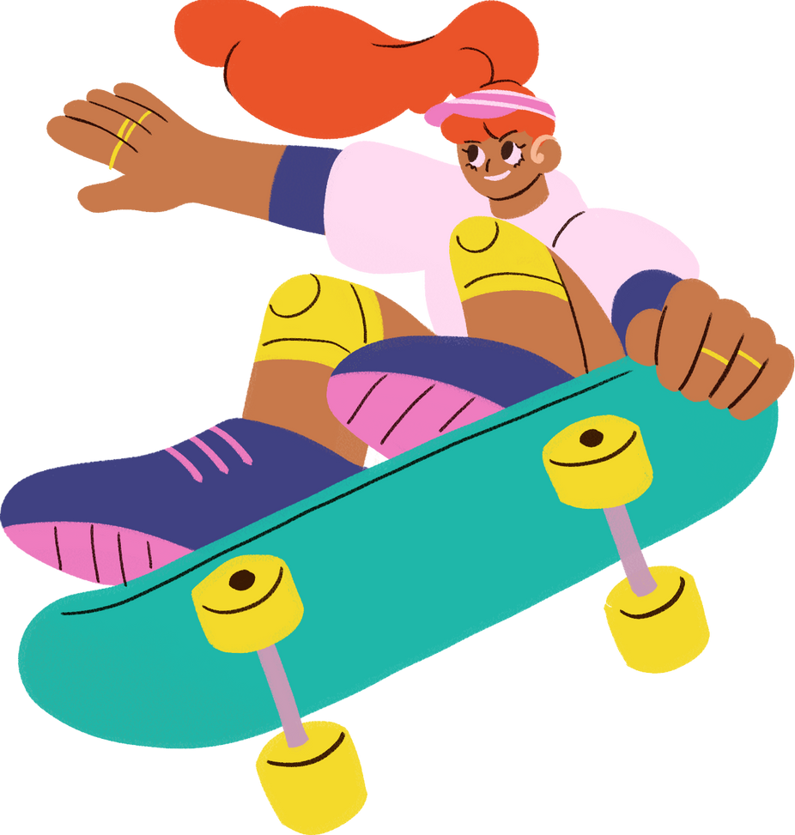
Xin chào và hẹn gặp lại!

